Slide 1


Slide 2
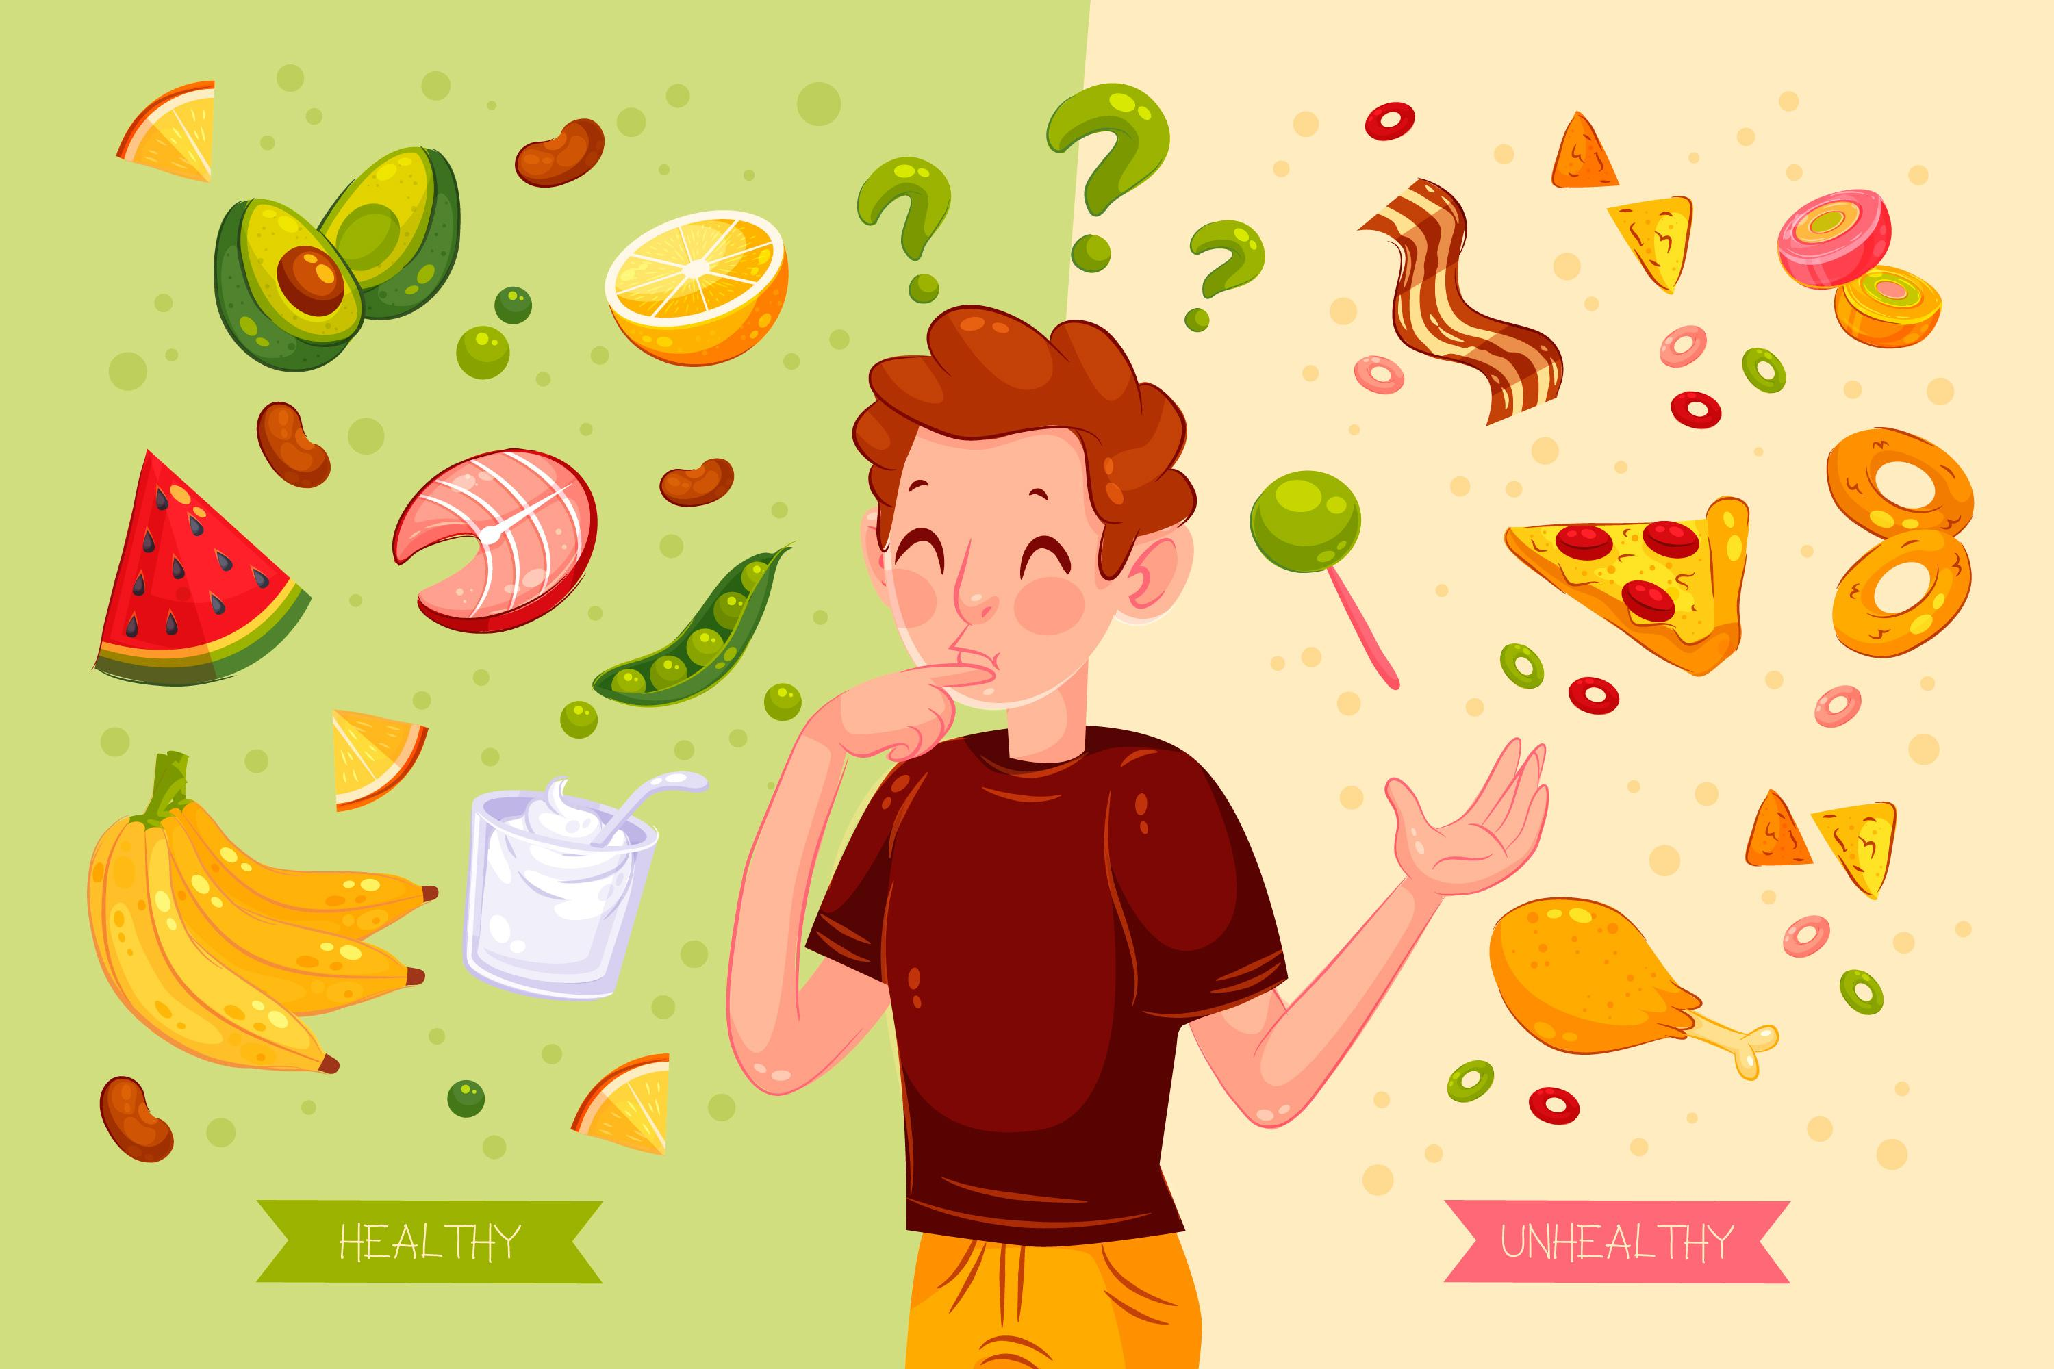


Chia sẻ với các bạn về các cách phòng tránh nguy cơ dẫn đến bị xâm hại

Slide 3




Slide 4



- Không mở cửa cho người lạ khi ở nhà một mình
- Không kết bạn với người lạ trên mạng
- Không lên xe của người lạ
- Không nhận quà của người lạ
- Không đi một mình nơi vắng vẻ

Slide 5




Slide 6

1. Lập danh sách những người đáng tin cậy
Hãy lập danh sách những người đáng tin cậy có thể giúp em khi em cần giúp đỡ. Cho biết vì sao em chọn những người đó.

Slide 7



Ngoài bố mẹ, ông bà, anh chị em, thầy cô cũng là những người chúng ta tin tưởng để có thể chia sẻ những tâm tư tình cảm, những lo lắng, những sợ hãi.

Slide 8


Slide 9

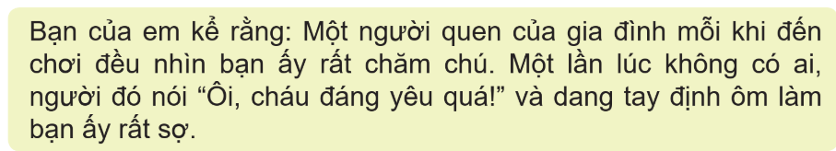

Cho tình huống sau:
a) Em sẽ làm gì sau khi nghe câu chuyện của bạn em?
b) Nếu gặp tình huống tương tự, em sẽ làm gì? Đóng vai thể hiện cách ứng xử của em theo gợi ý dưới đây.

Slide 10
a) Em sẽ khuyên bạn từ chối một cách dứt khoát và nên chia sẻ câu chuyện với những người thân trong gia đình để được giúp đỡ.

Slide 11




Slide 12


Slide 13
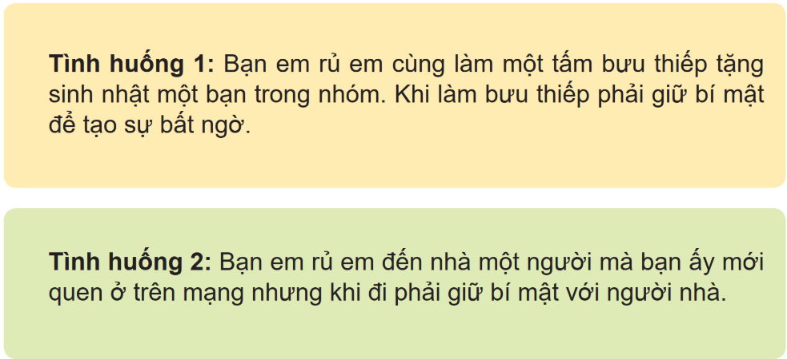
Em sẽ thực hiện lời hứa giữ bí mật trong tình huống nào sau đây? Vì sao?

Slide 14
Tình huống | Giữ bí mật/không giữ bí mật | Giải thích
1
2
Giữ bí mật
Vì đó là bí mật tốt, mang lại sự bất ngờ và niềm vui cho bạn.
Ví đò là bí mật có thể gây nguy hiểm cho em và bạn của em và bạn của em khi đi gặp người mới quen qua mạng xã hội
Không giữ bí mật

Slide 15
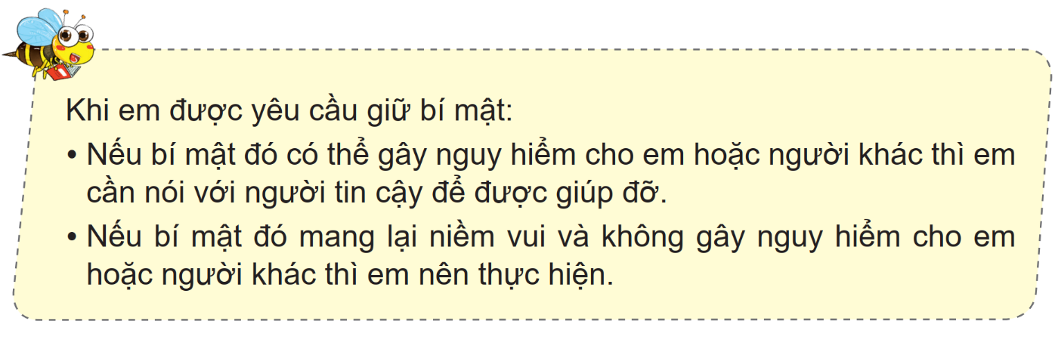

Slide 16


Slide 17








Câu 1 : Trẻ em có cảm giác an toàn khi nào?
Có sự quan tâm của thầy cô
Bị bỏ rơi
Có sự chăm sóc của bố mẹ
Hai đáp án A,B đều đúng

Slide 18
Câu 2 : Tình huống nào dưới đây có nguy cơ bị xâm hại tình dục ?
Đi vệ sinh một mình ở những nơi vắng vẻ.
Từ chối nhận quà của người lạ
Không mời người lạ vào nhà
Không đi nhờ xe người lạ.

Slide 19
Câu 3 : Ai người đáng tin cậy để được giúp đỡ khi có nguy cơ bị xâm hại ?
Mẹ, chị gái
Cô hàng xóm
Người qua đường
Người lạ

Slide 20
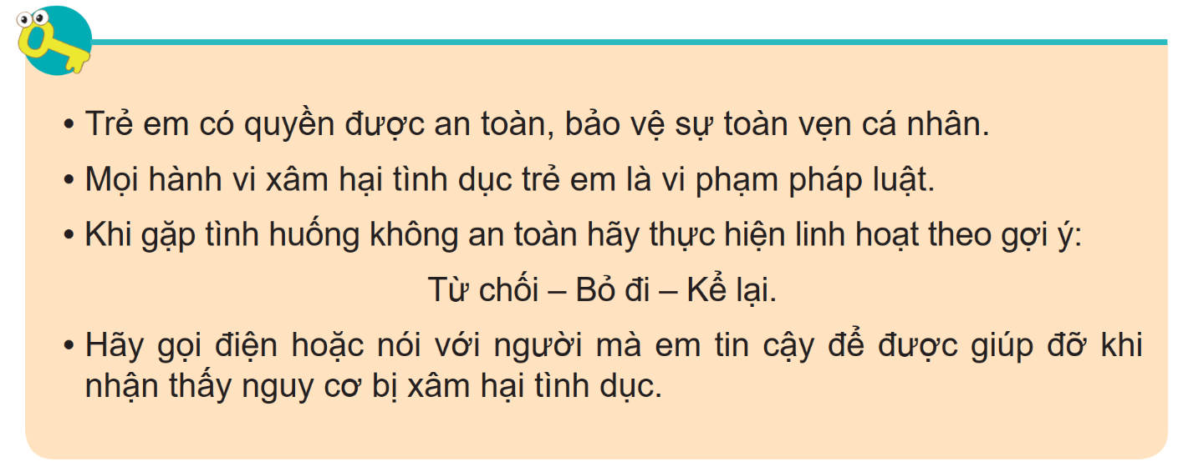

Slide 21




DẶN DÒ
DẶN DÒ
GV ĐIỀN VÀO ĐÂY
GV ĐIỀN VÀO ĐÂY
GV ĐIỀN VÀO ĐÂY
GV ĐIỀN VÀO ĐÂY

Slide 22

TẠM BIỆT VÀ HẸN GẶP LẠI
TẠM BIỆT VÀ HẸN GẶP LẠI

